Slide 1
Predicción
Modelo mecánico
Usar elasticidad IVA-PIB
Modelos econométricos
ARIMA
SARIMA
Machine Learning
Decision Trees
Random Forests
Gradient Boosting
FB Prophet

Slide 2
Machine learning
Decision tree
Paso 1: Encontrar variable que logra el major split (Que reduce mas la varianza)
Paso 2: Dividir.
Repetir para cada una de las ramas.
Parámetros:
Medida a minimizer: ‘mae’, ‘friedman mae’
Profundidad máxima: [1, 2, …, 1000]
Min samples split: Minimo de observaciones para Volver a hacer split
Random Forests
Muchos Decision Trees con una muestra de las variables a decidir.
Crear promedio.
Gradient Boosting
Muchos Decision Trees, incrementando peso de observaciones donde hay mayor error.
Mejor según AIC:
(3, 0, 3)(1, 0, 1)12

Slide 3
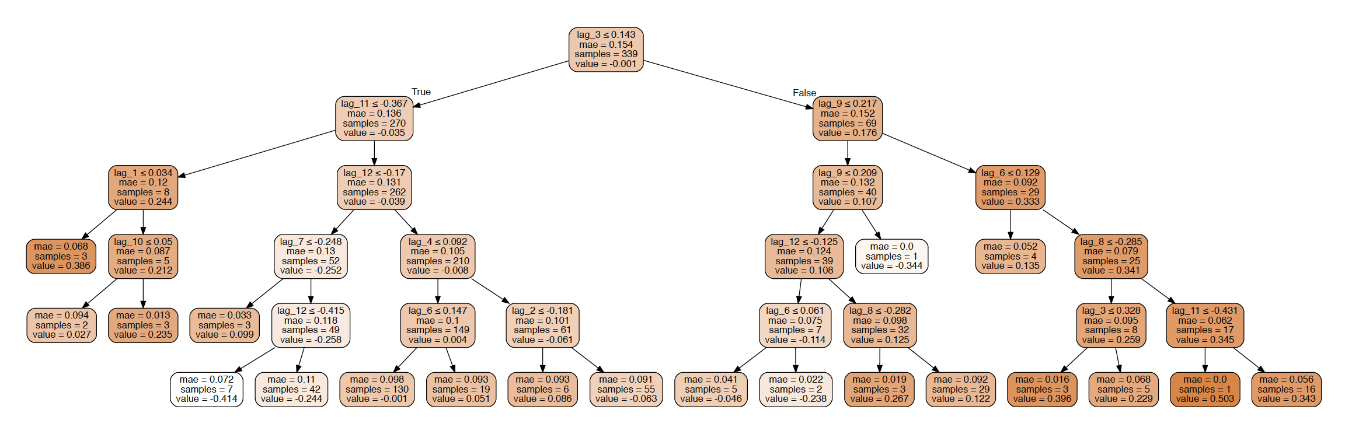
Árbol de decisión

Slide 4
Feature importance

Slide 5
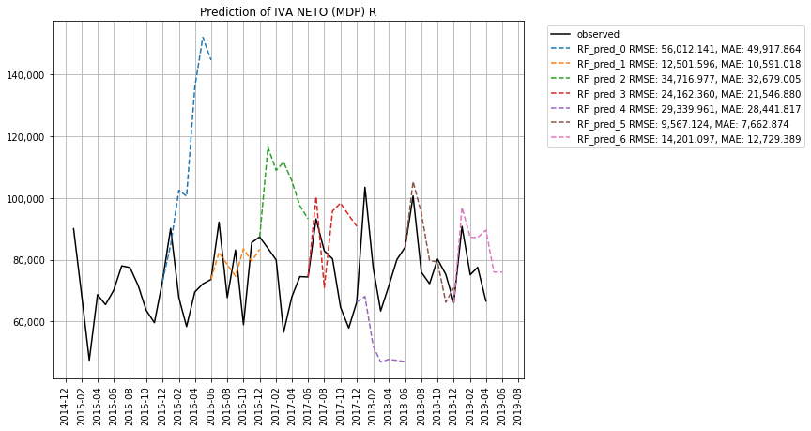
DT

